Slide 1
§ 20. Россия на рубеже XIX—XX вв.

Slide 2
Проверка д/з

Slide 3
План урока
Экономическое развитие
Изменение в социальной структуре
Внешняя политика

Slide 4
1. Экономическое развитие

Slide 5
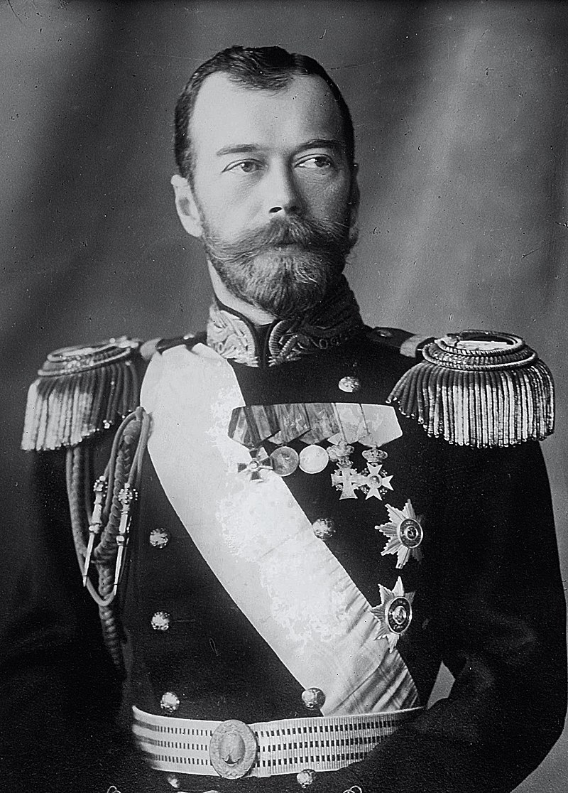
Николай II
Император Российской империи с 1894 по 1917 гг.

Slide 6
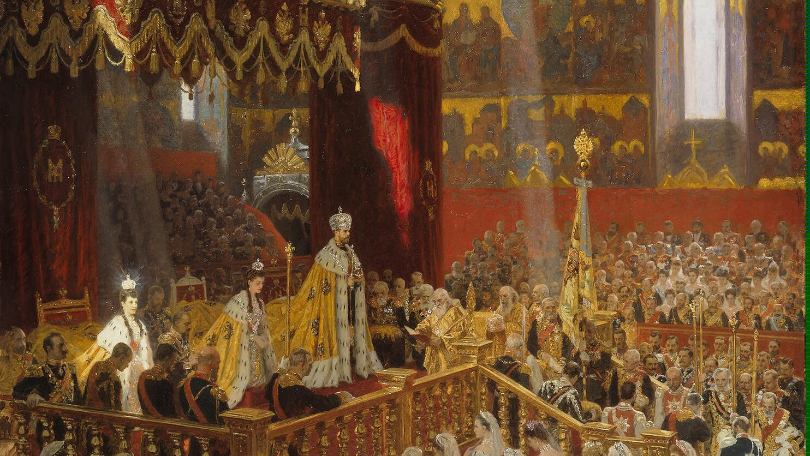
Коронация Николая II

Slide 7
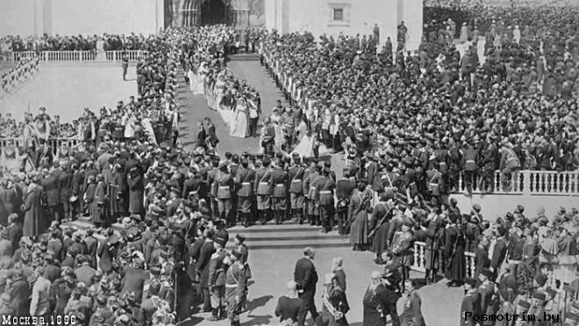

Slide 8
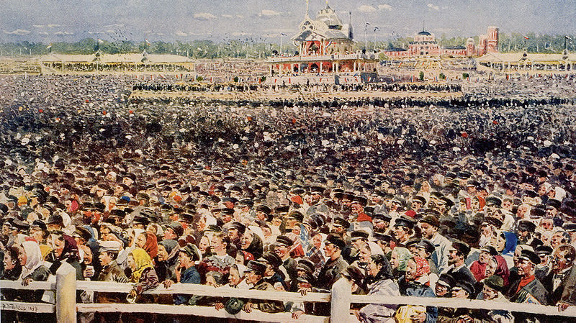
Давка на Ходынском поле

Slide 9
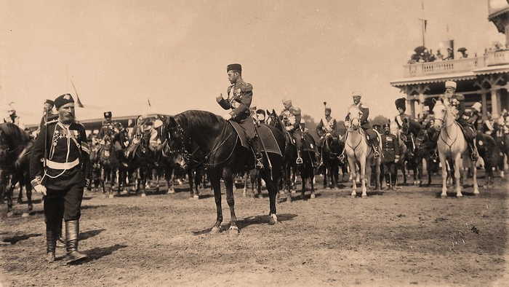
«С чего началось правление Николая II — тем и закончится»

Slide 10

Особенности промышленного развития
К начале 1890-х гг. завершился промышленный переворот
Начало индустриализации – усиленного развития промышленности
Рост тяжелой промышленности, появление машиностроения и химической промышленности
Активное железнодорожное строительство
Рост рабочего класса

Slide 11
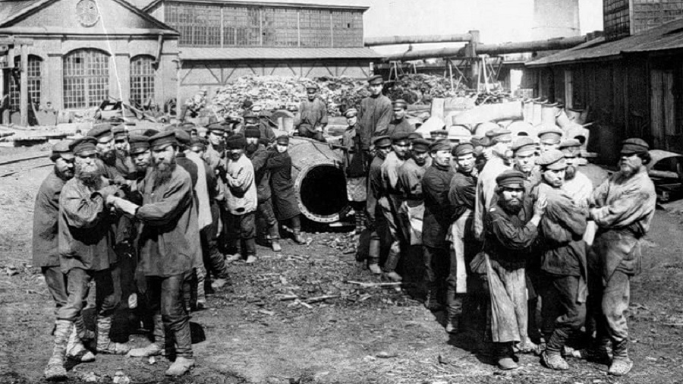

Slide 12
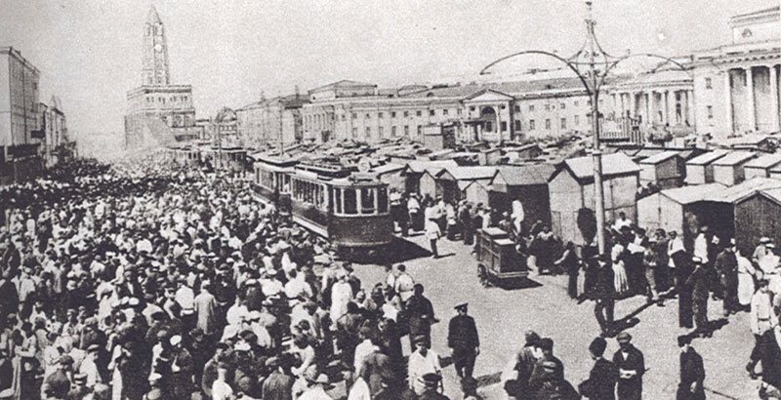

Slide 13
Особенности развития сельского хозяйства
Сельское хозяйства по-прежнему являлось основной экономики
Усиление расслоения крестьянства (кулаки и зажиточные, а также бедности)
Развитие капиталистических отношений в деревне
Рост сельскохозяйственного производства, урожайности, товарного производства
Усиление специализации

Slide 14
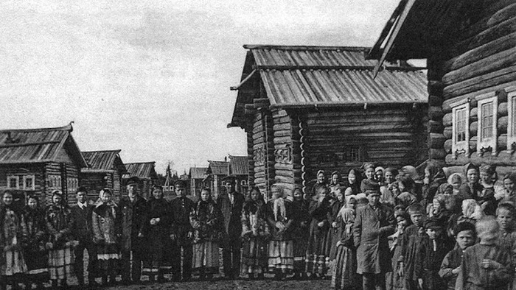

Slide 15
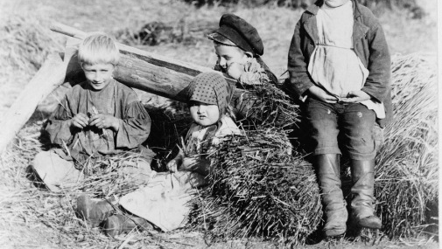

Slide 16
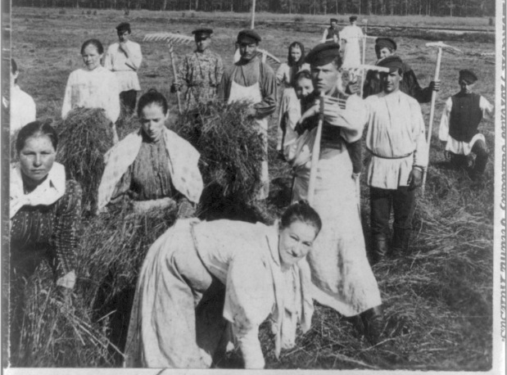

Slide 17
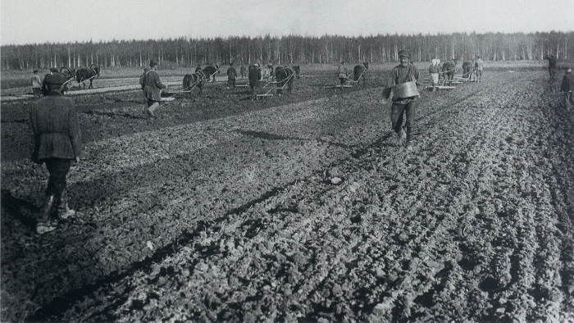

Slide 18
3. Изменения в социальной структуре

Slide 19

Основные положения
Рост количества и населения городов
В городах рос слой люмпен-пролетариев — низших слоев пролетариата, босяков — людей без определенной работы или места жительства и бродяг
Тяжелое положение рабочего класса
Рост буржуазии
Дворянство утратило своё прежнее значение

Slide 20
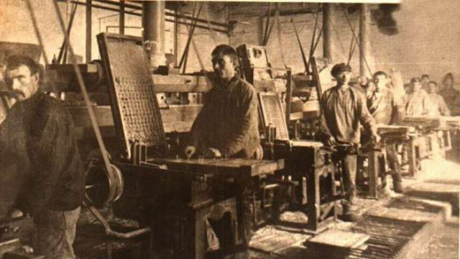

Slide 21
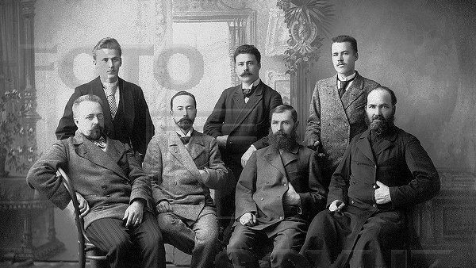
Государственные служащие

Slide 22
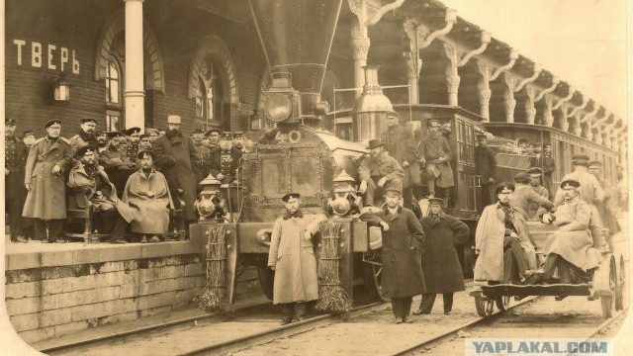

Slide 23
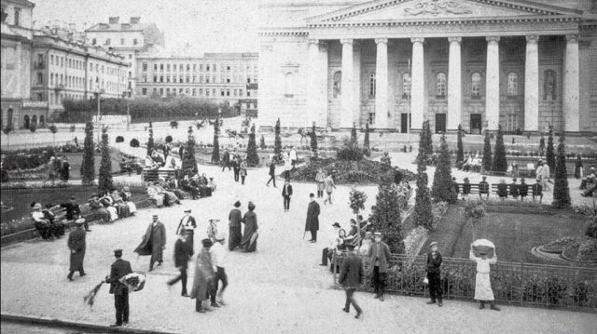

Slide 24
3. Внешняя политика

Slide 25
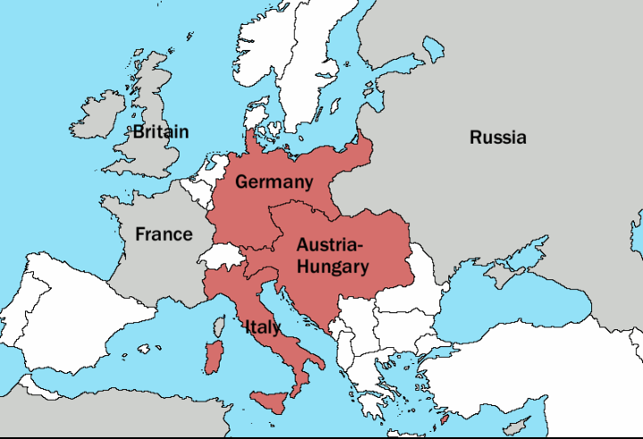
1882 г. – создание Тройственного союза

Slide 26
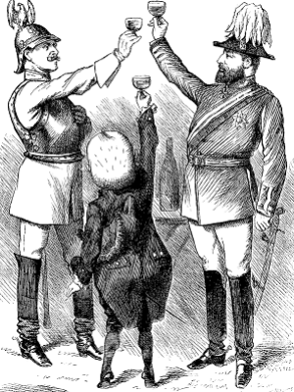
«Тройственный союз»

Slide 27
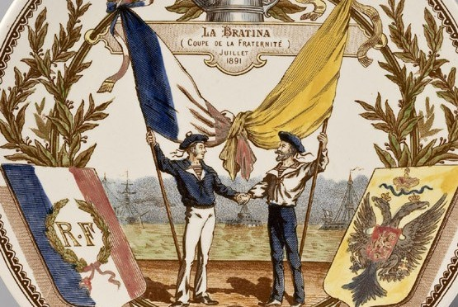
1891 г. – Франко-Русский союз

Slide 28
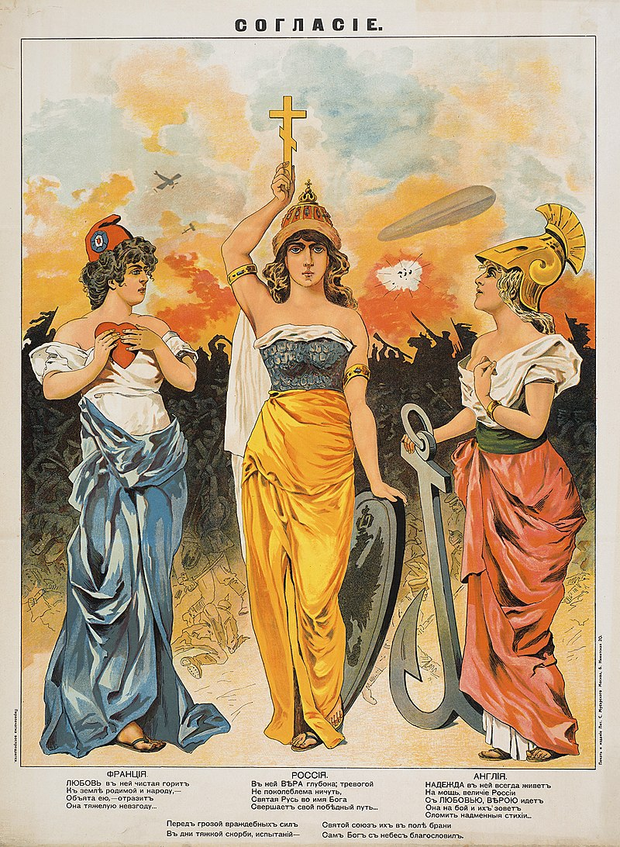
1907 г. – англо-русского соглашения

Slide 29
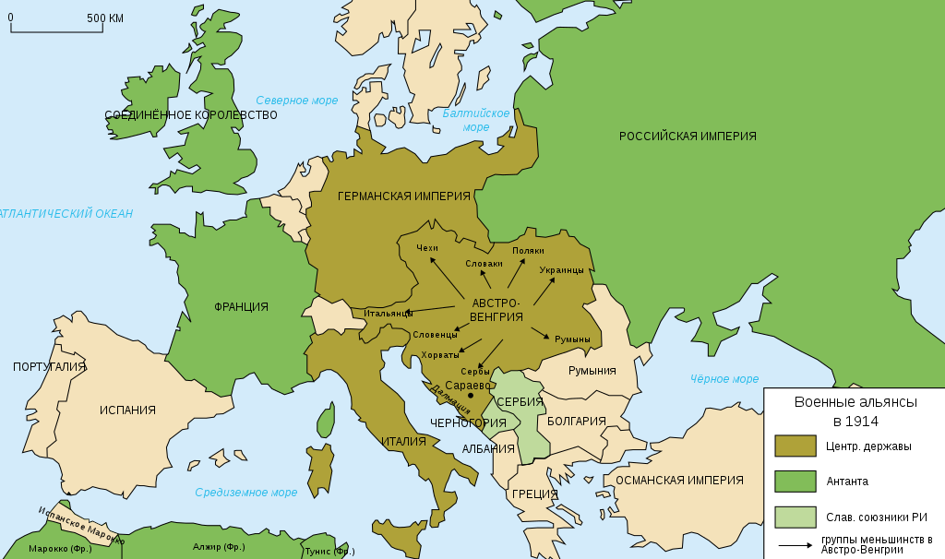
Военные альянсы к 1914 г.

Slide 30
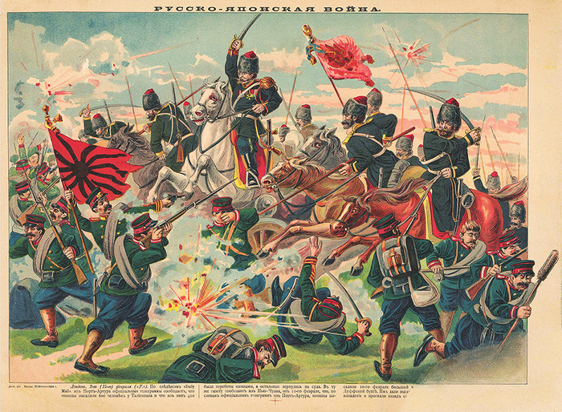
Русско-японская война 1904-1905 гг.

Slide 31
Причины войны
Соперничество Японии и России в военной и политической сфере
Притязания России и Японии на Корею и Северный Китай

Slide 32
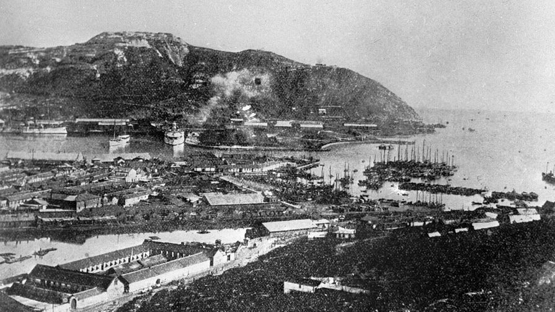
Порт-Артур – главная база русского флота на Дальнем Востоке

Slide 33
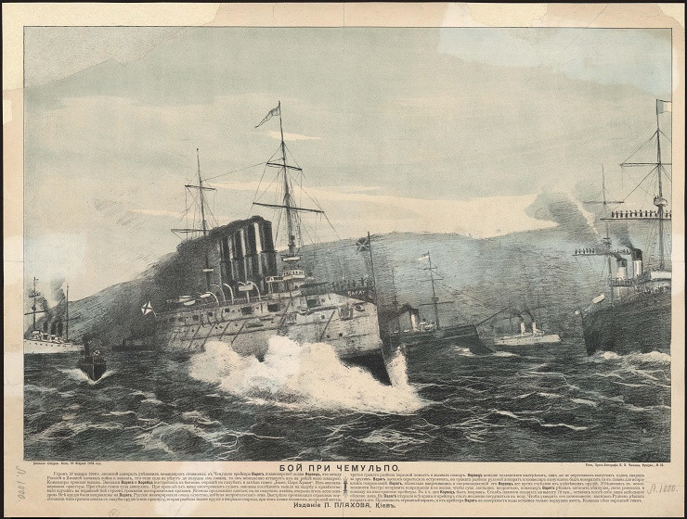
27 января 1904 г. – нападение японцев на Порт-Артур

Slide 34
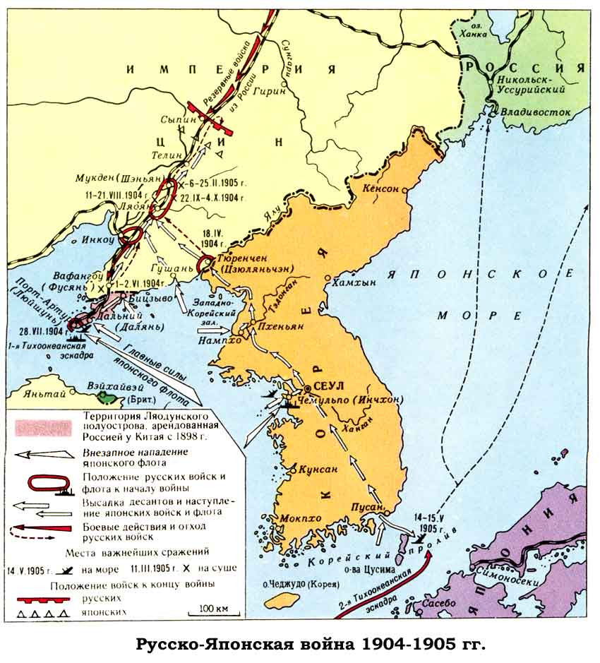
Карта боевых действий

Slide 35
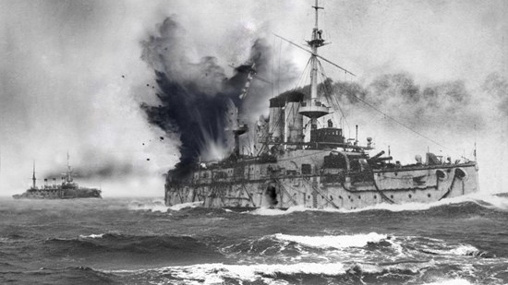
14-15 мая 1905 г. – Цусимская битва

Slide 36
Портсмутский мир 1905 г.
Россия потеряла Порт-Артур и Южный Сахалин
Россия потеряла влияние в Северном Китае
Корея и Северный Китай стали сферой влияния Японии

Slide 37
Контроль знаний

Slide 38
Домашнее задаие

Slide 39

Тест, д/з, отметки, онлайн-урок

